Slide 1
МБОУ Сарсак-Омгинский лицей Агрызского муниципального района РТ
Участие прадедов и прабабушек
в Великой Отечественной войне
Выполнили: 9 класс
Ответственный: Маркитонов Максим
Классный руководитель: Шайдуллина Л.М.

Slide 2
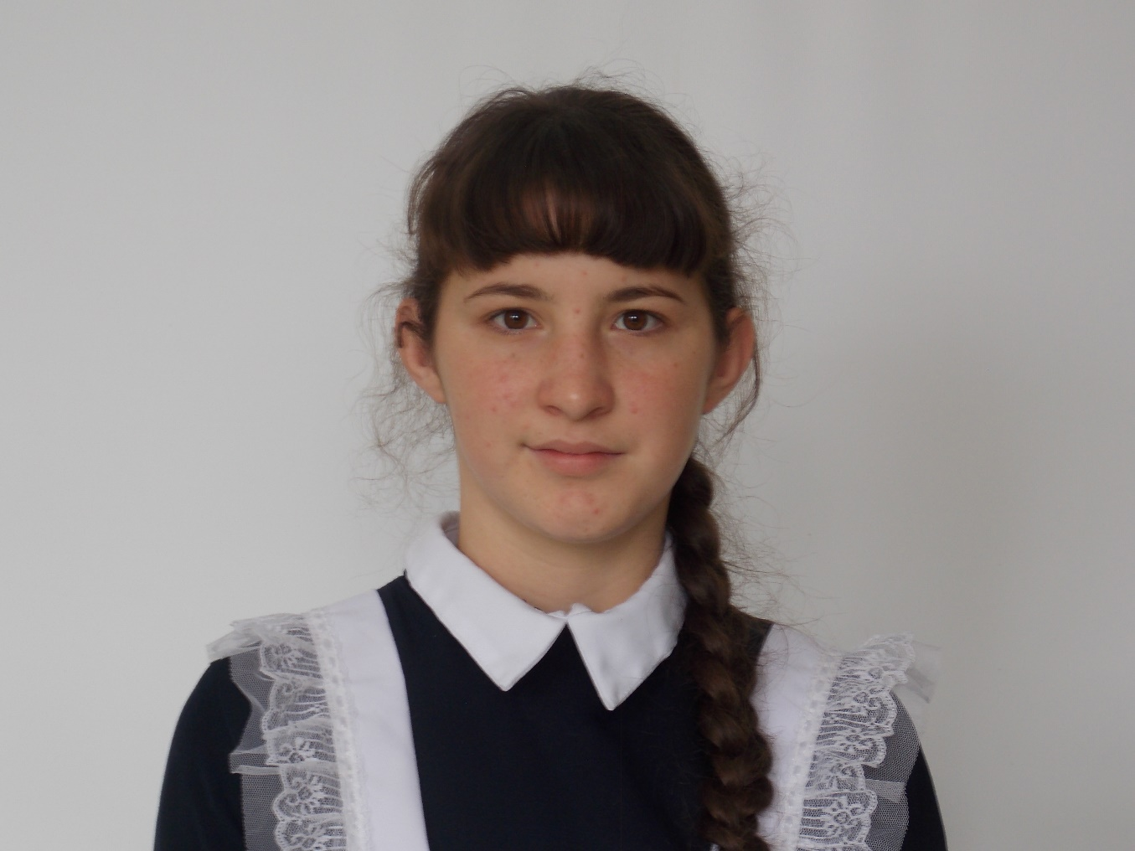
Васильева Наталья

Slide 3
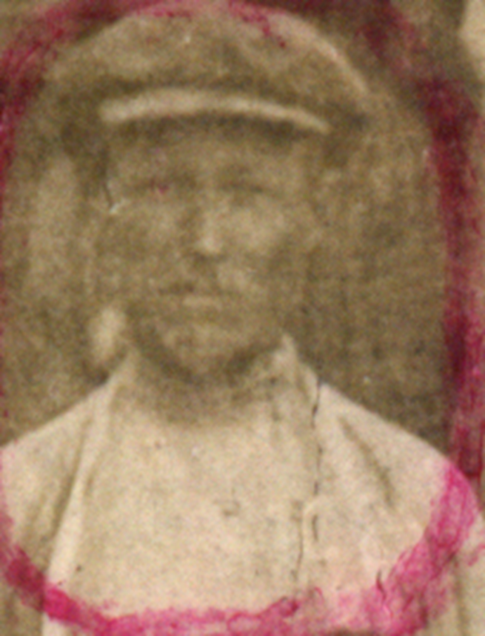
Белоруссия дорын
Смоленской нюлескын гожтэт гожтисько
Кызьой но пыды но кылемын ой вал ни
Миквор но гидьберын
Кизем зег чуж-чуж пуке ни дыр
Отчы потыса культоос кертиськод ни дыр Одоке
Сенькалэн кизем зегез шуыса
Сардали но сюрес кузя кизем сезьы
Отчы потыса культоос кертиськод ни дыр Одоке
Сенькалэн кизем юэс шуыса
Быдзымка нюк сьорын кизем чабей
Запасной кузя
Отчы потыса культоос кертиськод ни дыр Одоке
Сенькалэн кизем чабеез шуыса
Шуныт дисен но нюк дуре ньылпулэсь лэсьтем адямиез
Отчы пырыса-потыса уськиськод ни дыр Одоке
Сенькалэн синпелез шуыса
Яратоно Валяелэсь пыдъёссэ кырмаса
Изенэз адзо на меда
Дядяй тон зол ке бызылиськод
Мон тонэ кельтисько шуэ вал.
Васильев
Семен Кондратьевич

Slide 4
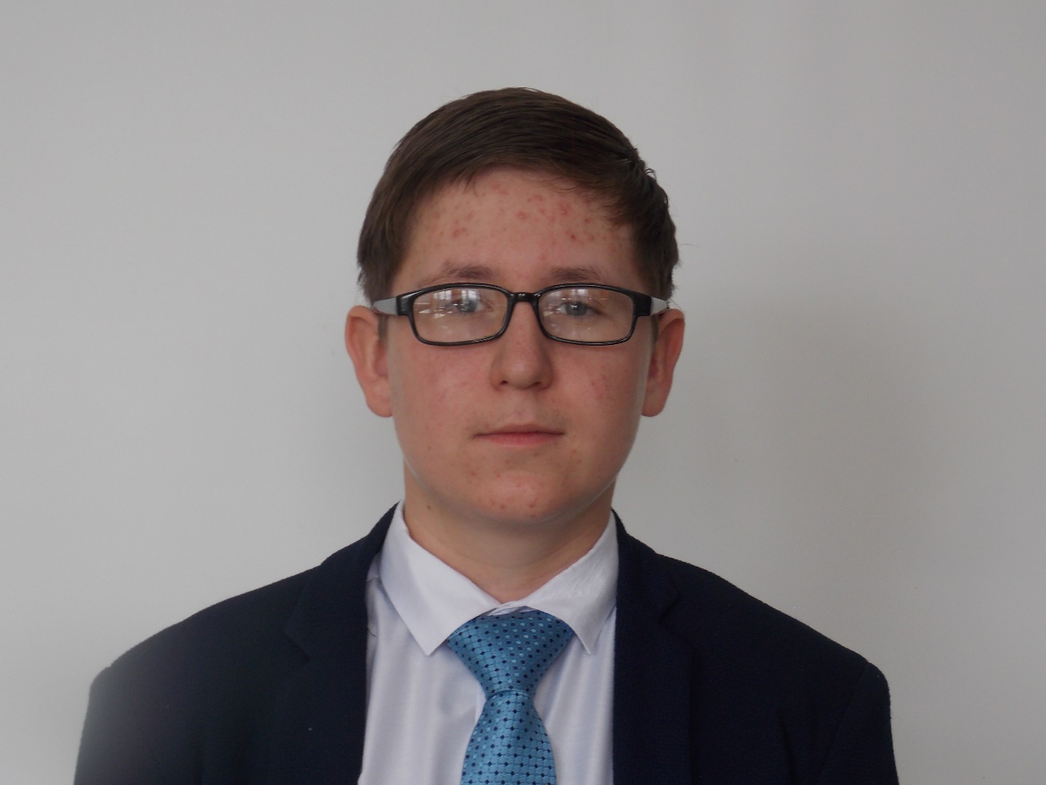
Маркитонов Максим

Slide 5
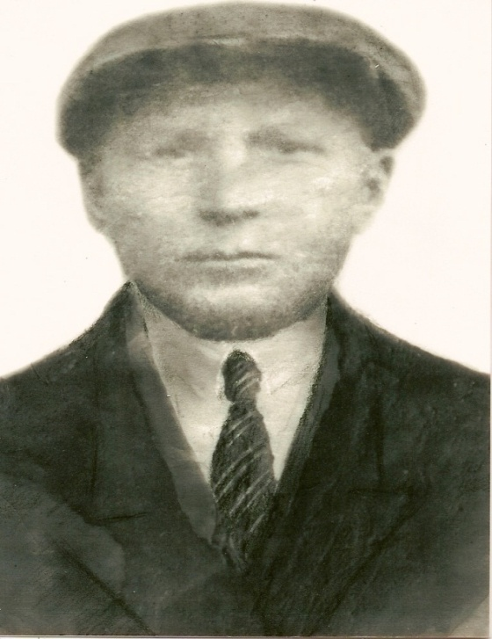
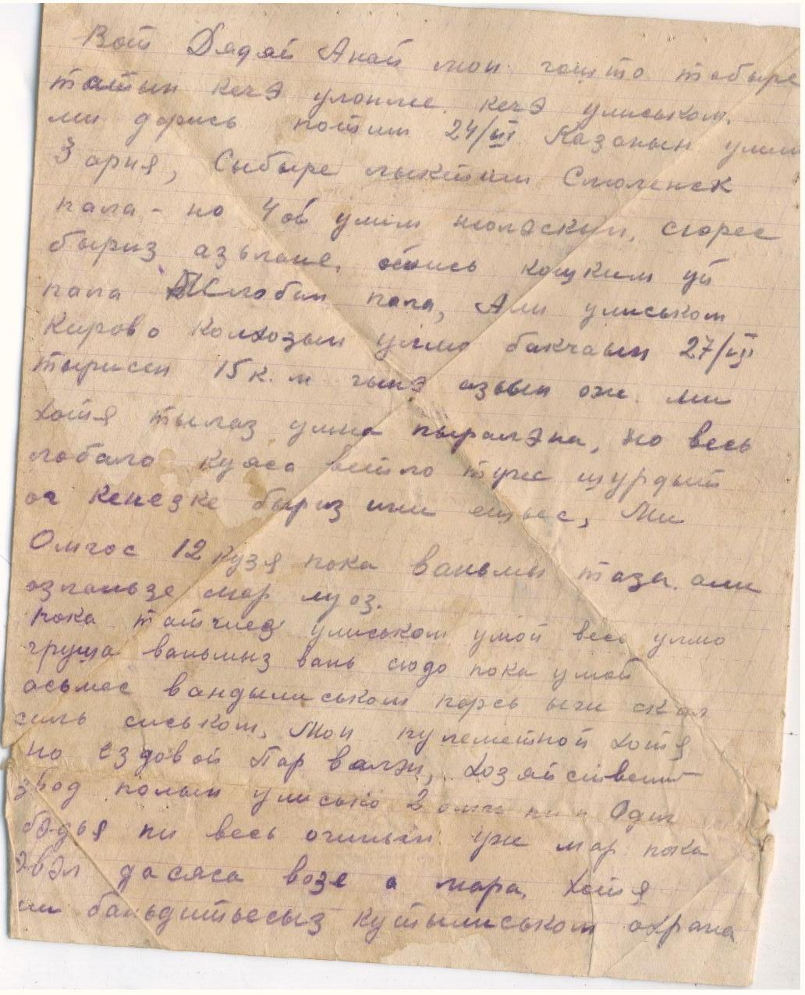
Мой прадед Маркитонов
Пётр Иванович
1908 года рождения
Место рождения: д. Сарсак-Омга
Звание красноармеец
Состав солдаты
ВУС: 1
Мобилизован Агрызским РВК 24 июня 1941 года
Направлен командой 1113 в 46 дорожно-эксплуатационный полк
Место службы 46 стрелковый полк, плен лагерь Шталаг 2 сентябрь 1941-апрель 1945 – освобожден американскими войсками.
Умер от ран в октябре 1945

Slide 6

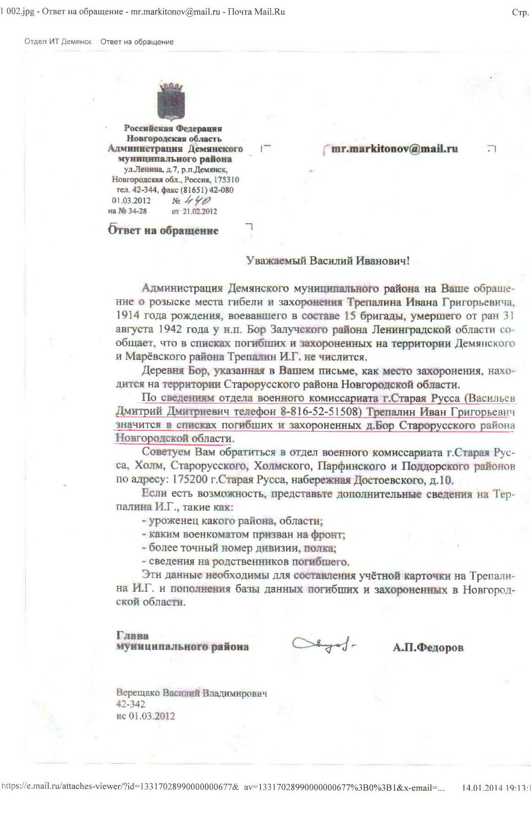
Мой прадедТрепалин
Иван Григорьевич
1914 года рождения
Место рождения: д. Сарсак-Омга
Звание красноармеец
Состав солдаты
Мобилизован Агрызским РВК
Направлен в распоряжение Кайбицкого военного комиссариата
Место службы 15 стрелковая бригада
Погиб 31 августа 1942 года
Похоронен Новгородская область

Slide 7
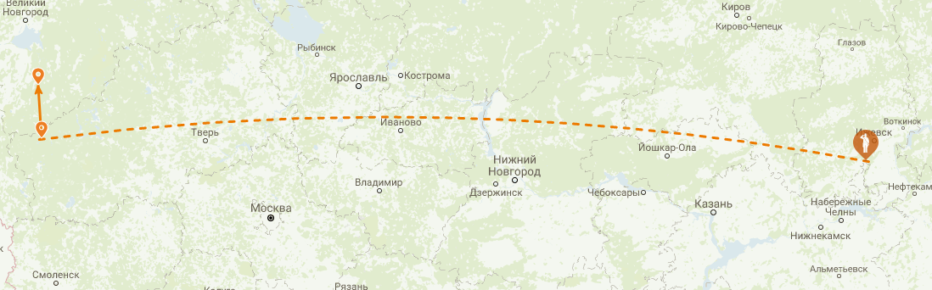
Боевой путь Трепалина И. Г.

Slide 8
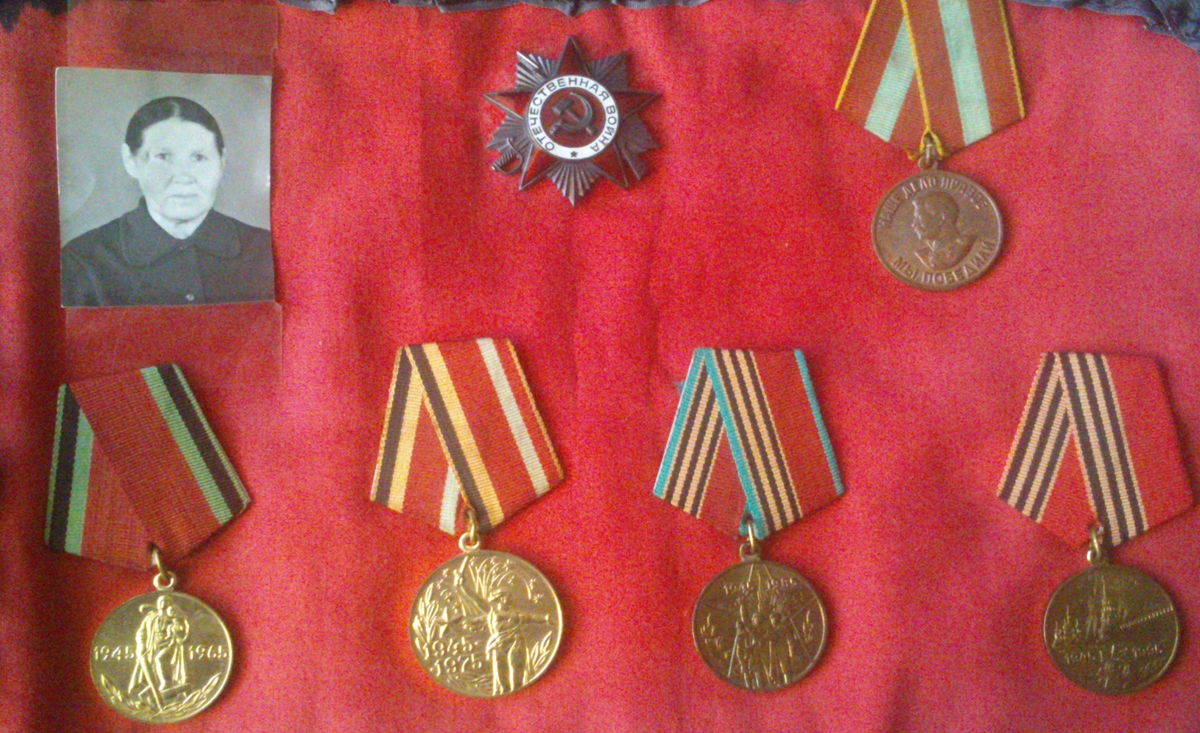
Место рождения Сарсак-Омга
Звание красноармеец
Состав солдаты
Мобилизована 1942
Направлена г. Серпухов
Место службы телефонистка 383 зенитно-артиллерийского полка
Награды: орден Отечественной войны 2 степени,
медаль «За победу над Германией»
Прабабушка
Байкова Екатерина
Никитична
и её награды

Slide 9
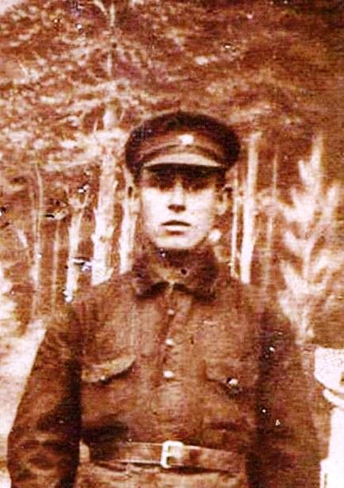
Гаврилов Фрол Никитович
1907 года рождения
Место рождения: д. Сарсак-Омга
Звание: рядовой
Состав: солдаты
ВУС: 6
Мобилизован Агрызским РВК в 27 июле 1941 года
Направлен командой 1185
Пропал без вести в декабрь 1941 года

Slide 10
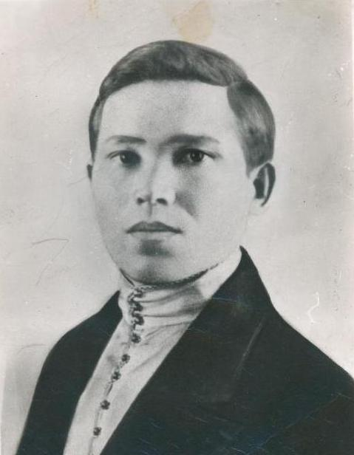
Чернов Алексей Никитович
1905 года рождения
Место рождения: город Можга
Звание красноармеец
Состав солдаты
Мобилизован Можгинским РВК
Погиб 20 февраля 1942 года
Похоронен Смоленская область Гагаринской (Гжатский) район деревня Аржаники

Slide 11
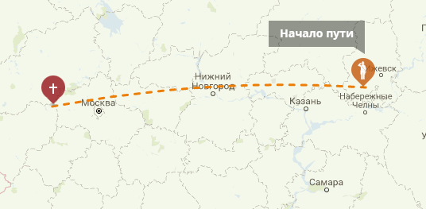
Боевой путь Чернова А.Н.

Slide 12
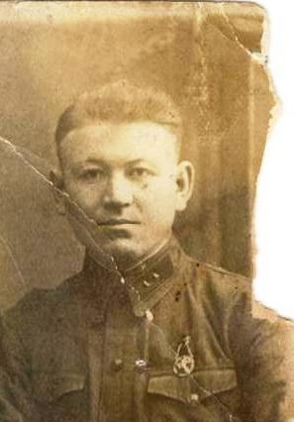
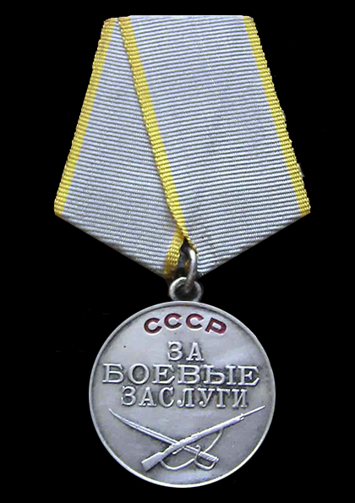
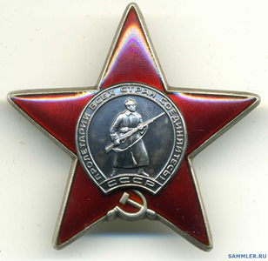

Демидов Петр Гаврилович
1915 года рождения
Место рождения: д. Сарсак-Омга
Звание капитан
Состав командный
ВУС:1
Мобилизован Агрызским РВК 1937
Место службы 231 апасной стрелковый полк 39 армии , 427 стрелковый полк 192 стрелковой дивизии 94 стрелковый корпус 39 армии.
Награды 1. медаль За Боевые Заслуги
2. орден Красной Звезды
3. орден Отечественной войны 2 степени

Slide 13
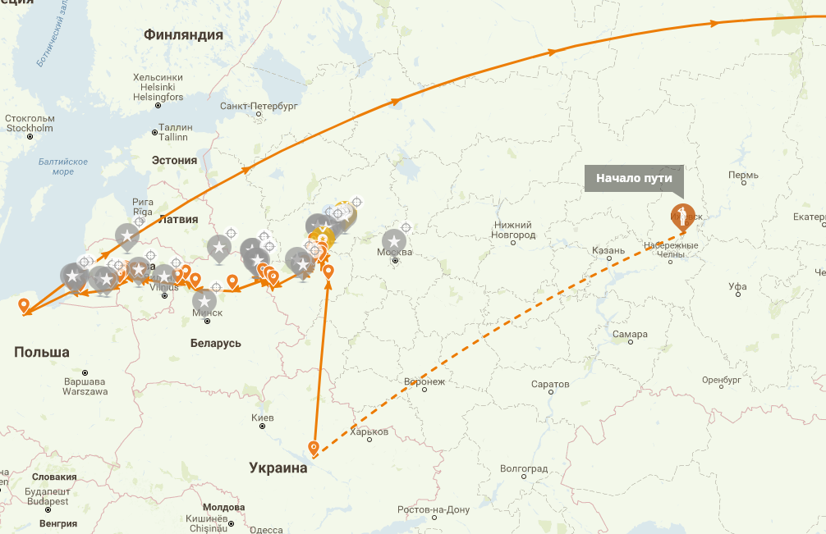
Боевой путь Демидова П.Г.
На Дальний восток

Slide 14
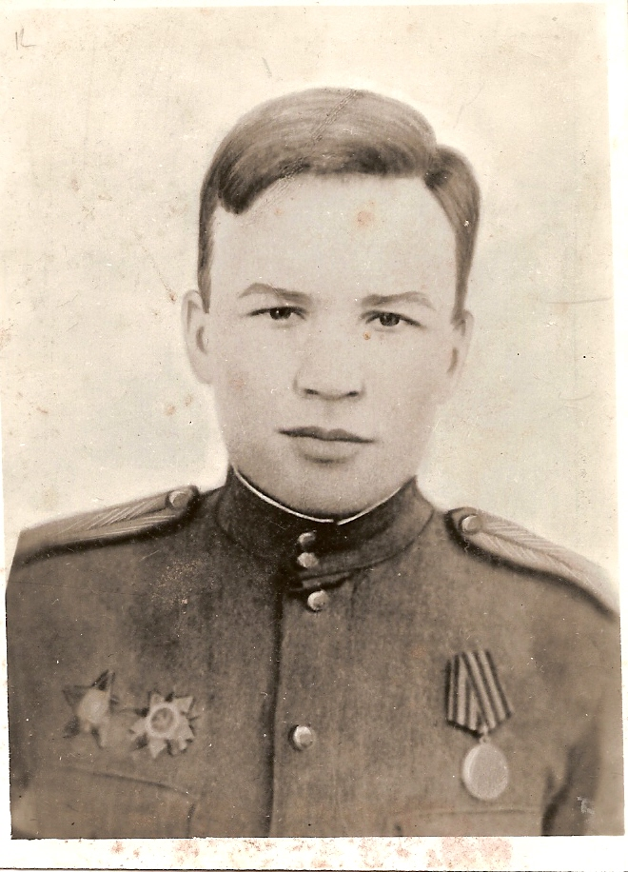
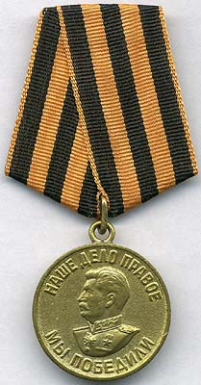

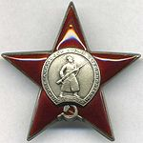
Сергеев Владимир Сергеевич
1913 года рождения
Место рождения: дер. НижняяУча
Воинское звание: лейтенант
Состав: начальствующий
ВУС: 1
Мобилизован: Агрызским РВК июнь 1941
Направлен Чкаловское танковое училище
Место службы август 1942 - апрель 1943 года командир танка Т-70 в составе Калининского фронта; апрель 1943-ноябрь 1943 года командир танка Т-70 в составе Степного фронта; ноябрь 1943-январь 1944 года командир танка Т-70 в составе 2-го Украинского фронта; январь 1944-апрель 1944 года командир СУ-76 в составе 3-го Украинского фронта; апрель 1945-август 1945 года командир СУ-76 1891 самоходного артиллерийского Варненского Краснознаменного полка;
Награды:
Орден Отечественной войны 1 степени
Орден Отечественной войны 2 степени
2 ордена Красной Звезды – за боевые заслуги
медаль За победу над Германией
Учитель удмуртского языка, истории Сарсак-Омгинской школы

Slide 15
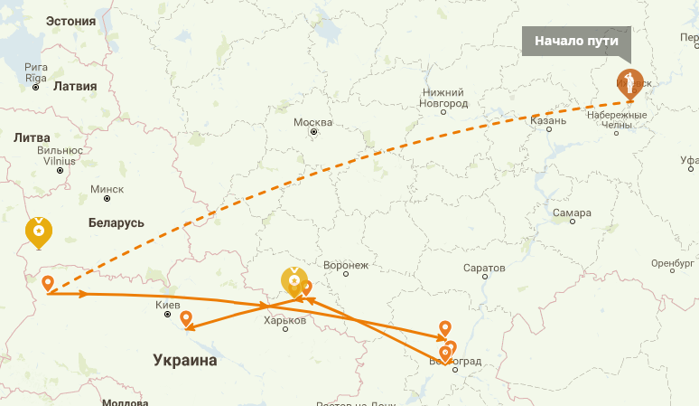
Боевой путь Сергеева В.С.

Slide 16
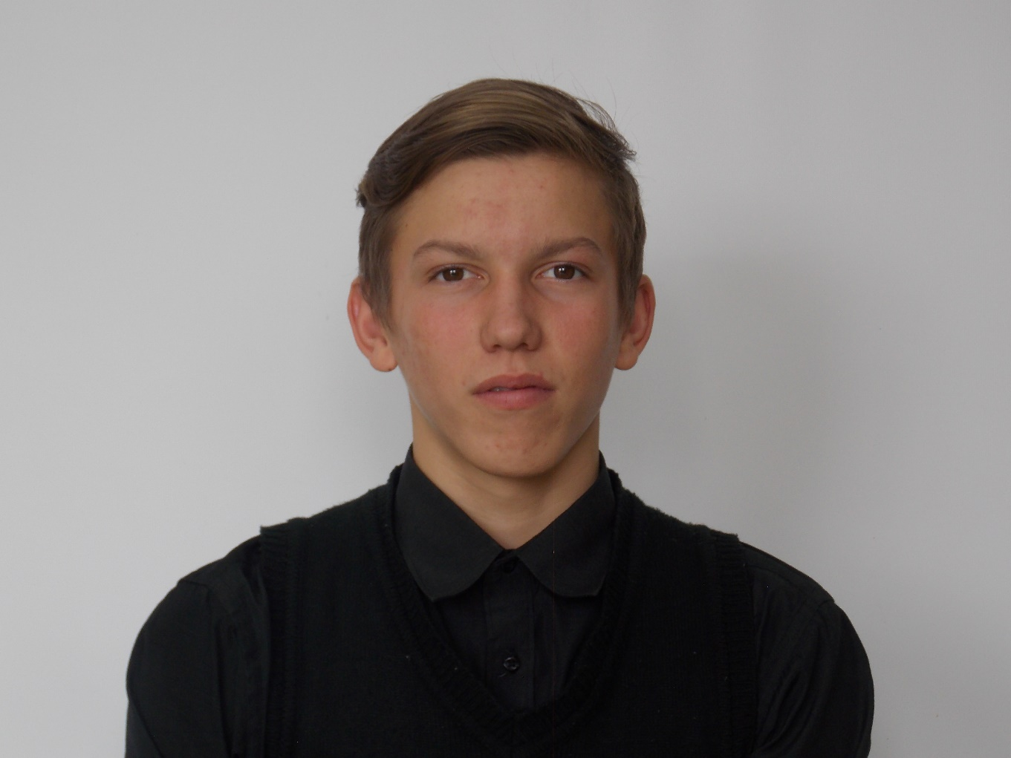
Васильев Андрей

Slide 17
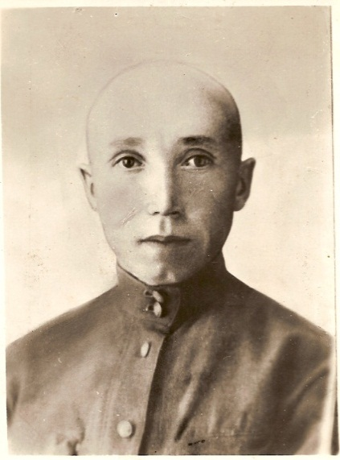
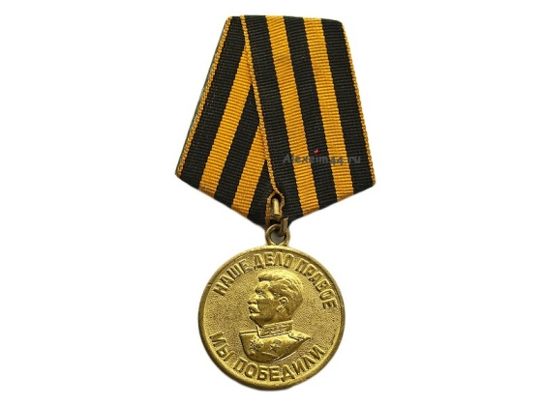

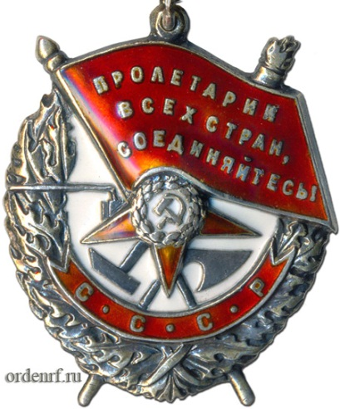

Васильев Прохор Кузьмич
1920 года рождения
Место рождения: с. Сарсак-Омга
Звание: старший лейтенант
Состав: начальствующий
ВУС: 1
Мобилизован Агрызским РВК
Направлен май 1942 года курсы младших лейтенантов
Место службы Северо-Западный фронт октябрь 1941-ноябрь 1941; Западный фронт март 1942-ноябрь 1942; Центральный фронт ноябрь 1942-июль 1944;
Награды орден Ал. Невского
орден Красной Звезды
орден Боевого Красного Знамени
медаль «За победу над Германией»

Slide 18
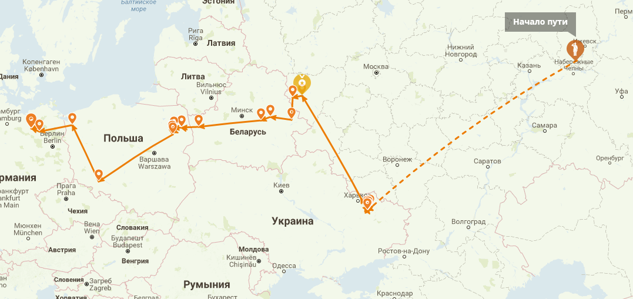
Боевой путь Васильева П.К.

Slide 19
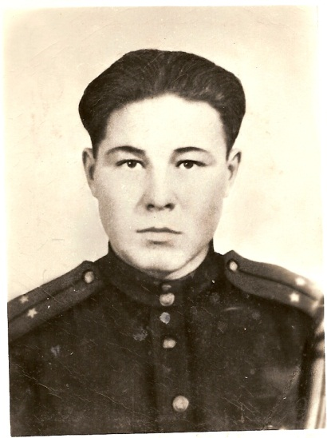
Гаврилов Николай Петрович
Место рождения: д. Сарсак-Омга
Звание: лейтенант
Состав: начальствующий
ВУС:1
Мобилизован Улан-Уденским ГВК
Место службы 472 стрелковый полк 100 стрелковой дивизии
Погиб 31 марта 1945 года
Похоронен Польша Рыбн. Пов. С. Погжебин

Slide 20
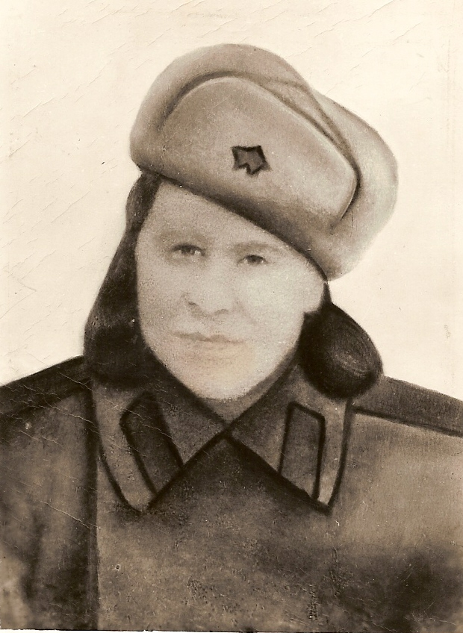
Гаврилова Ксения Петровна
Год рождения: 1923
Место призыва: Агрызский РВК, Татарская АССР, Агрызский р-н
Воинская часть: 359 сд 1 УкрФ
Дата поступления на службу: 19.07.1942
Кто наградил: 359 сд
Наименование награды: Медаль «За боевые заслуги»

Slide 21
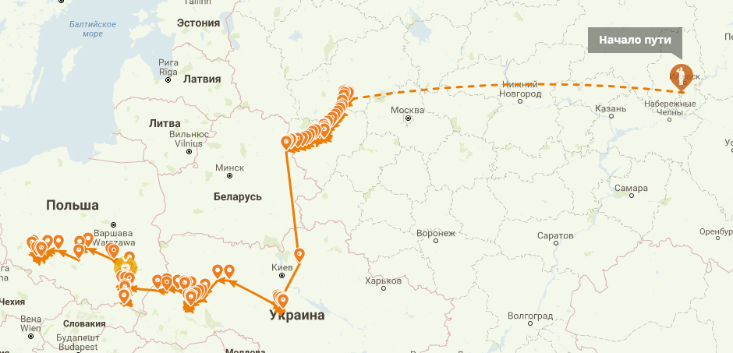
Боевой путь Гавриловой К.П.

Slide 22
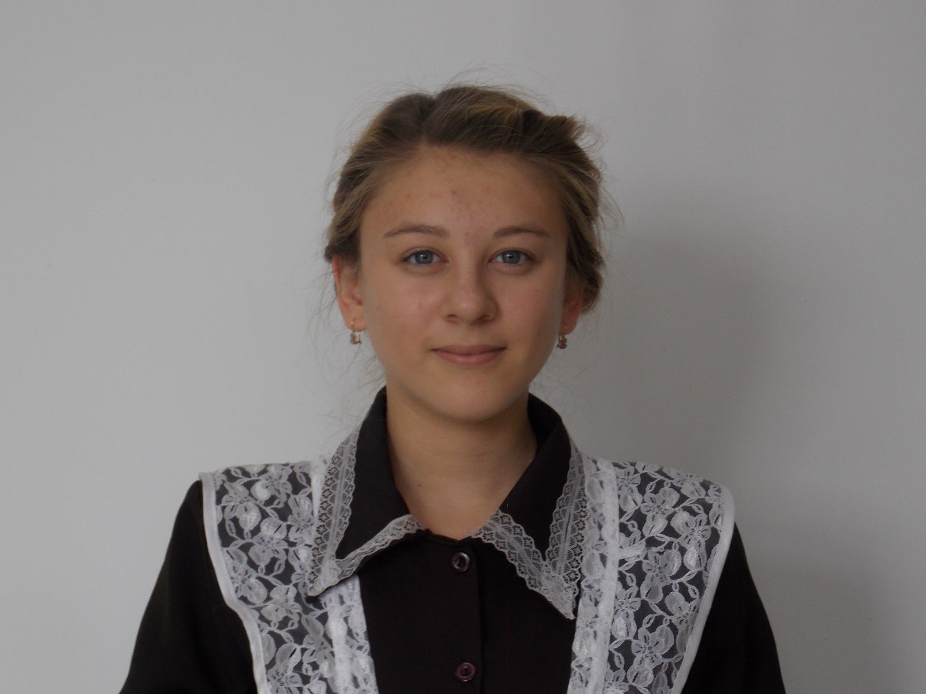
Шагабиева Илюза

Slide 23
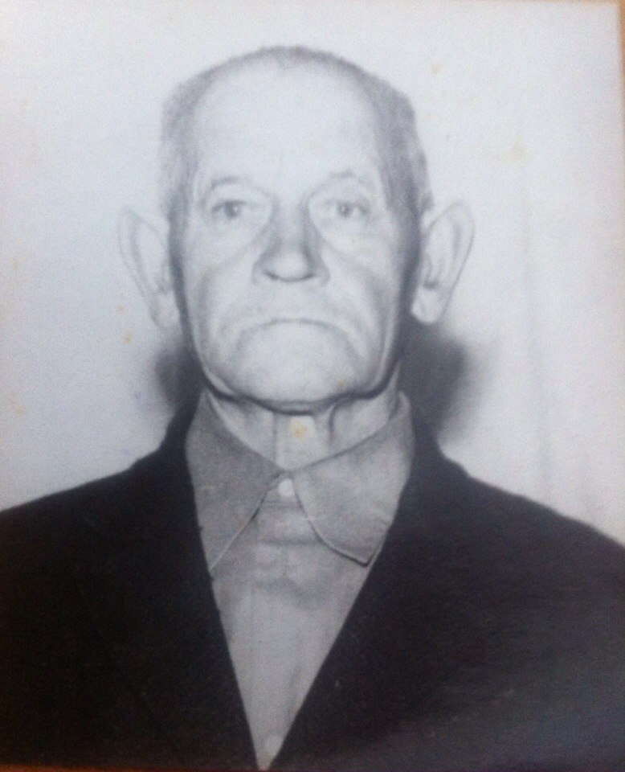

Галяветдинов Сахаби Галялиевич
Год рождения:
2 марта 1907

Slide 24
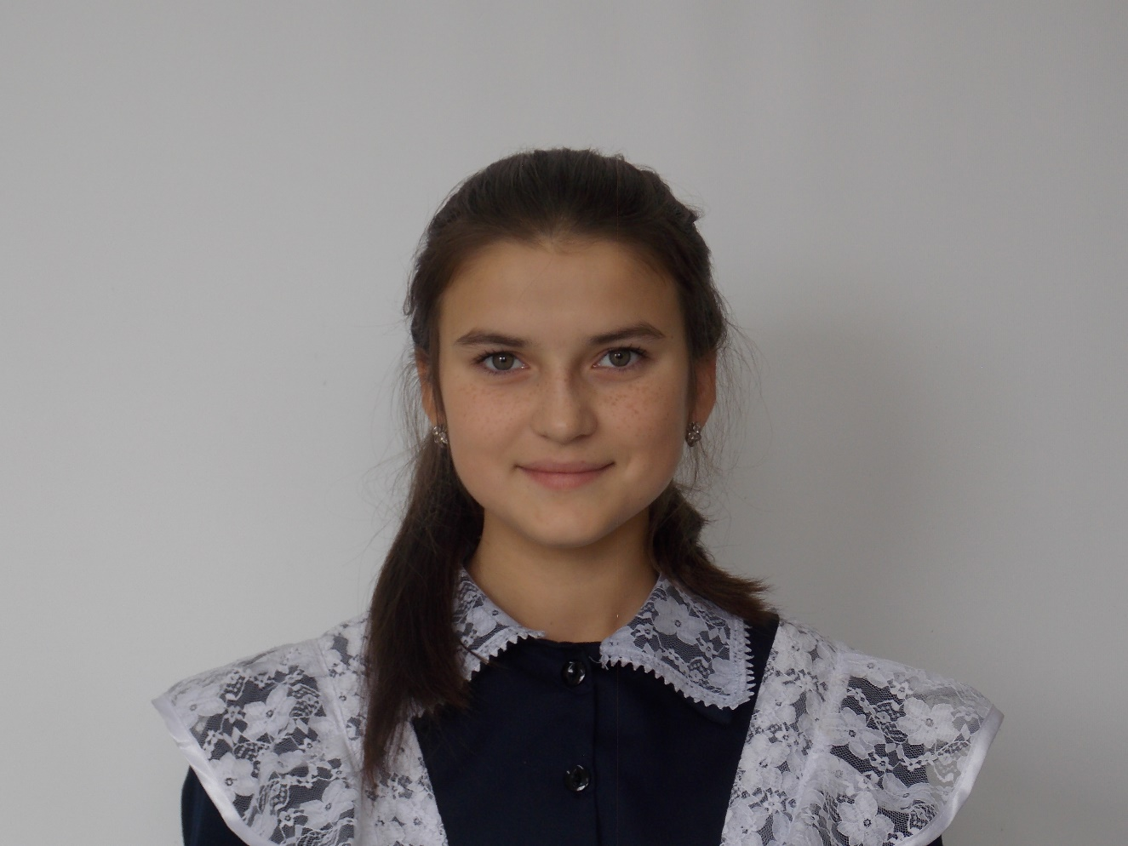
Шакирова Альбина

Slide 25
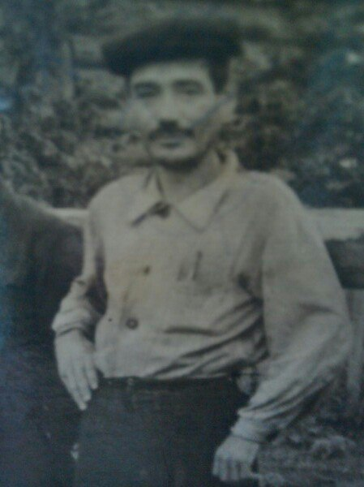
Валеев Шарафи Ахметович
год рождения
1916

Slide 26
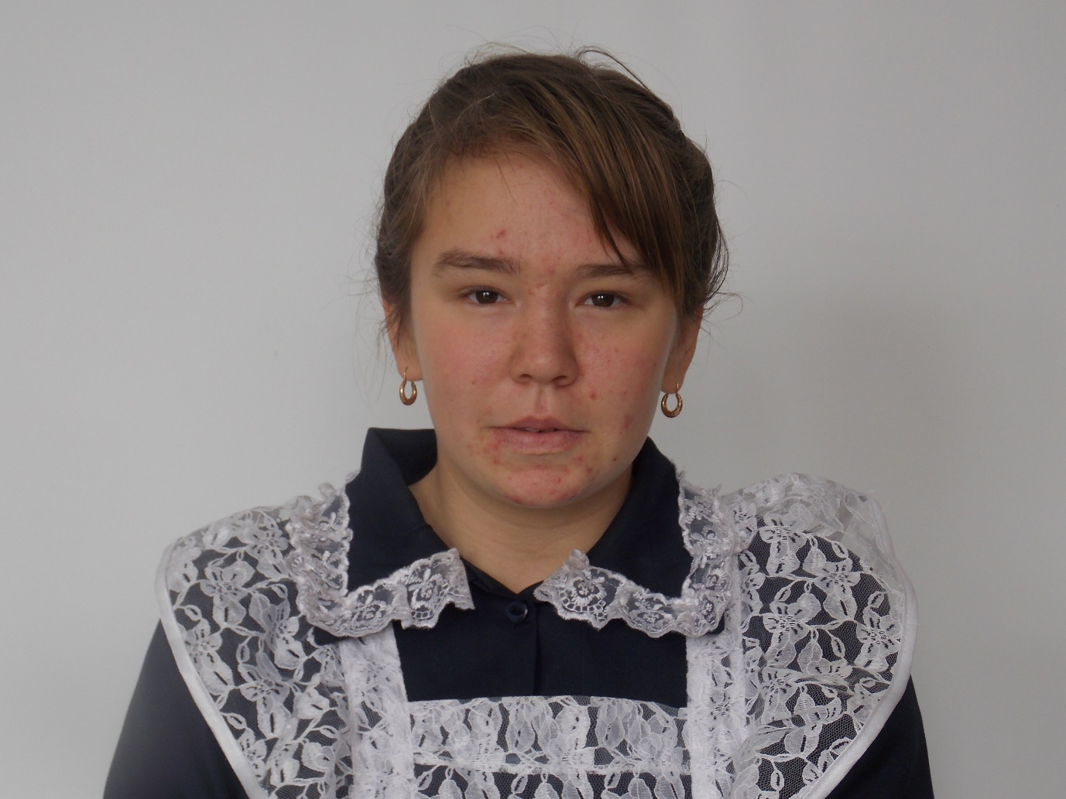
Гараева Регина

Slide 27
Закиров Хатиф Фатихович
Звание старший лейтенант
Закиров Фатих Фахрутдинович

Slide 28
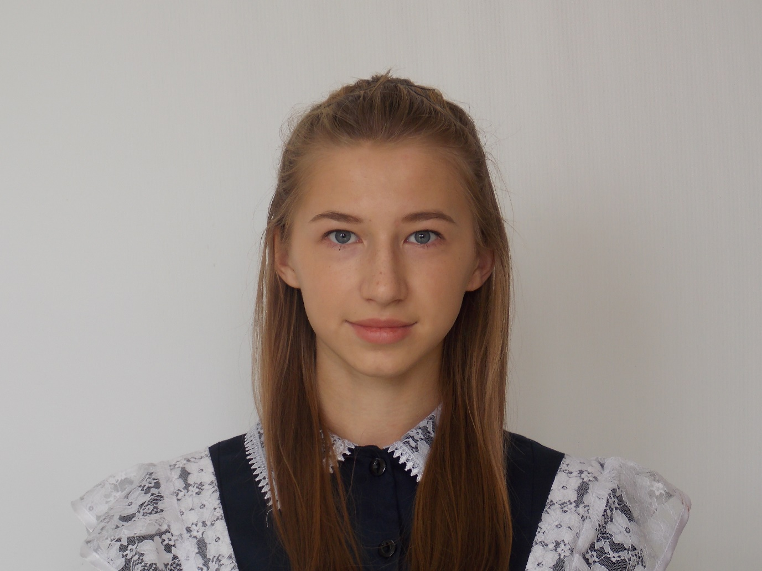
Гаврилова Ариана

Slide 29

Ризванов Фатих Шигапович
Дата рождения 1924
Место рождения
Татарская АССР, Агрызский р-н, с. Красный Бор

Slide 30
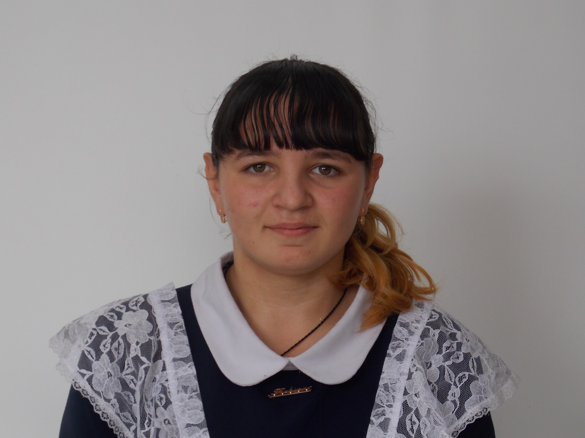
Хабибуллина Ильвина

Slide 31
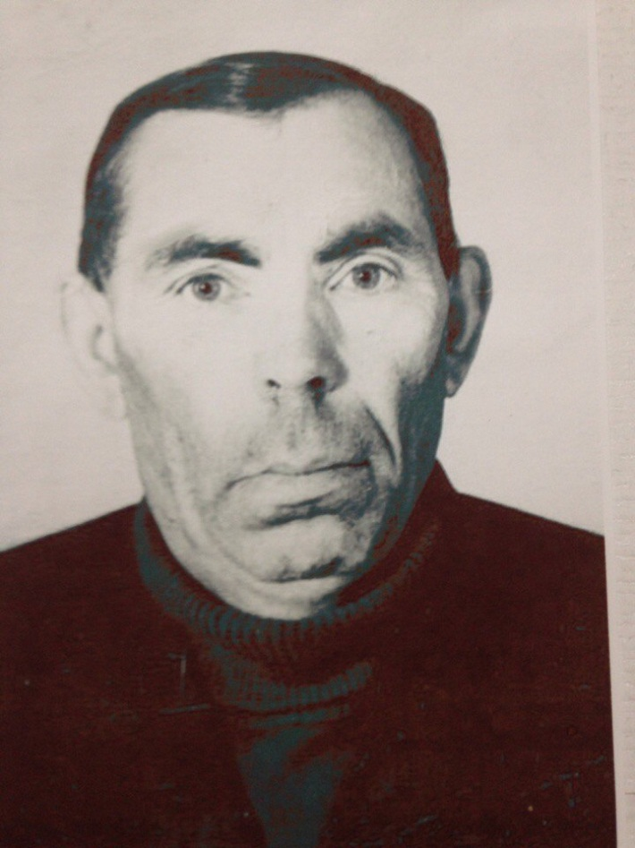

Хабиров Зуфар Муллакаевич
Дата рождения 1925
Место рождения
Татарская АССР, Агрызский р-н,
д. Табарли

Slide 32
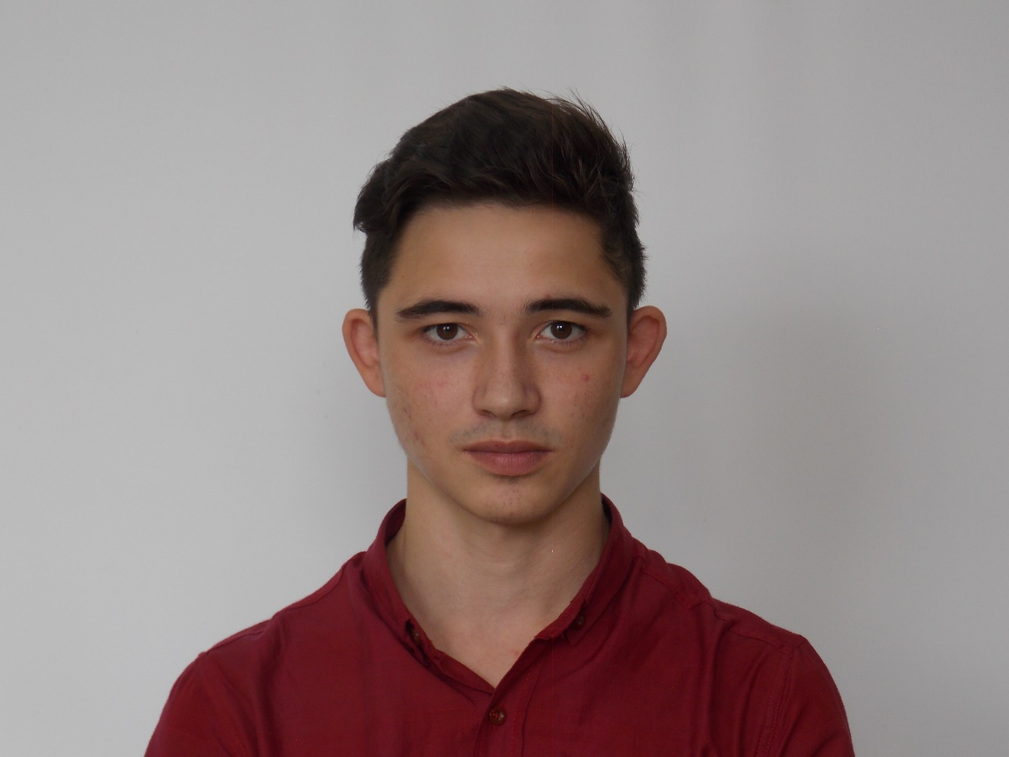
Сибгатов Фархат

Slide 33
Зиннатуллин Муллагаян Зинатуллович
Год рождения 1915
Сибгатов Габденур Хафизович
Год рождения 1925

Slide 34
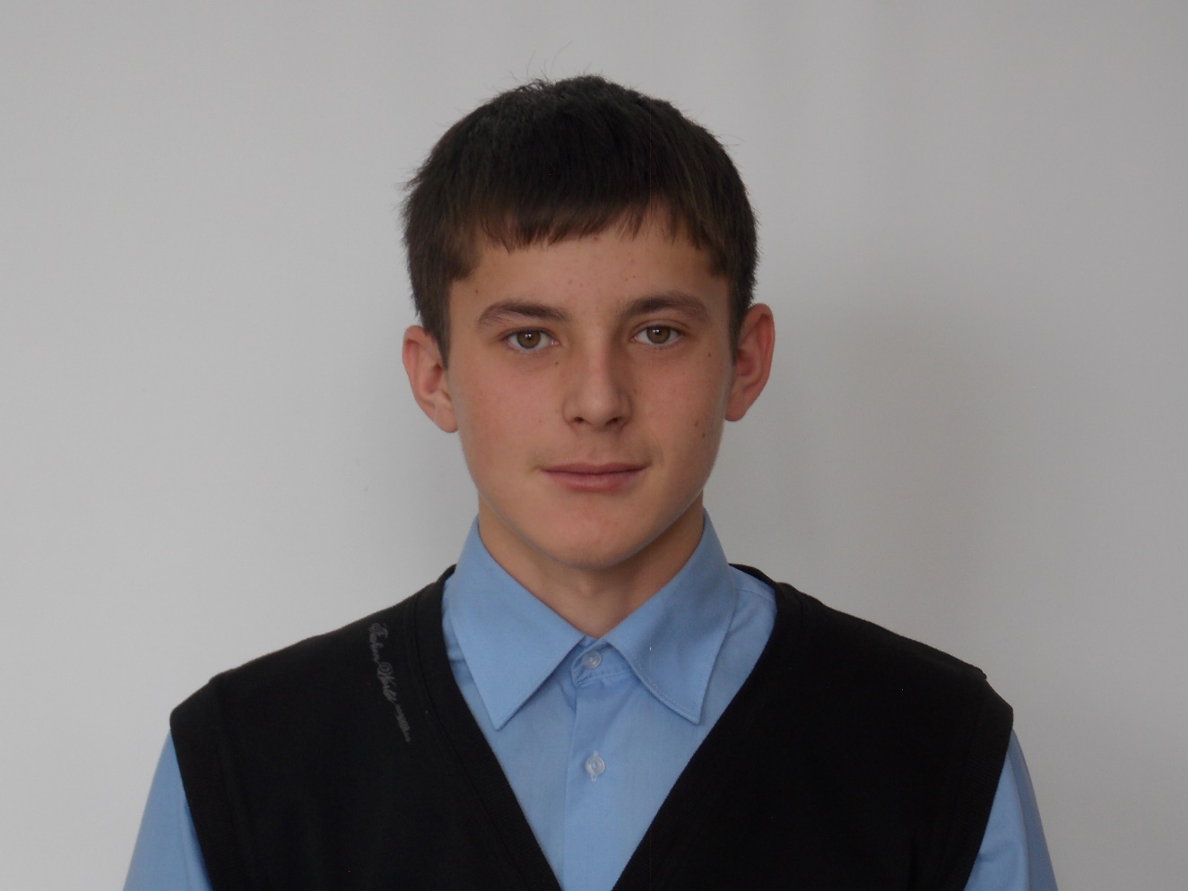
Валиуллин Винат

Slide 35
Закипов Мулла Мухамедович
красноармеец
Дата рождения 1903
Место рождения ТАССР, Агрызский р-н, д. ст. Кызылъяр

Slide 36
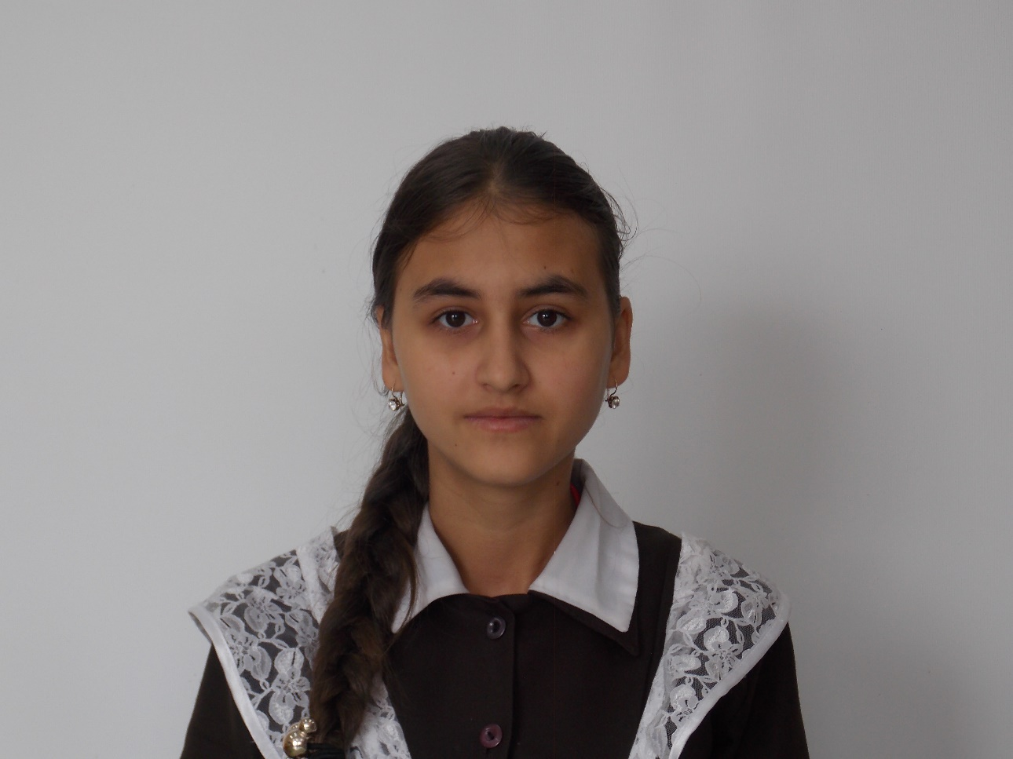
Шархимуллина Лера

Slide 37
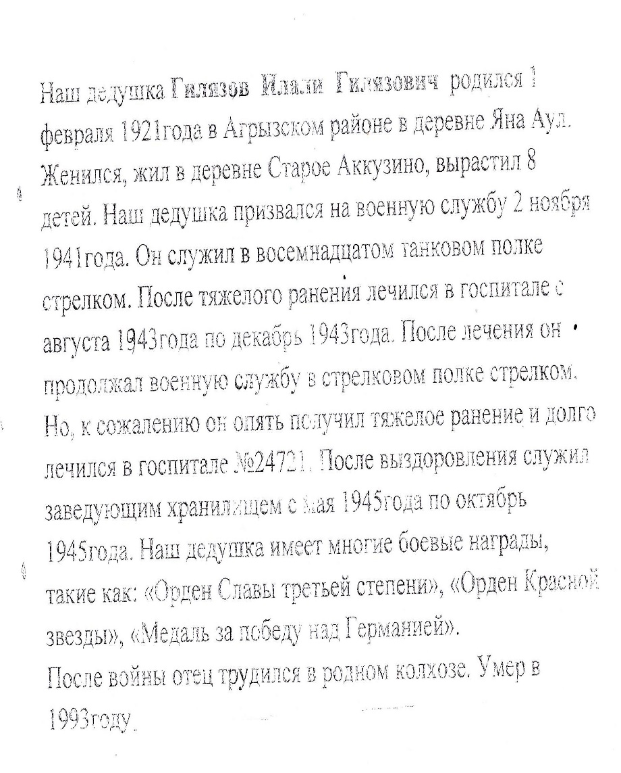
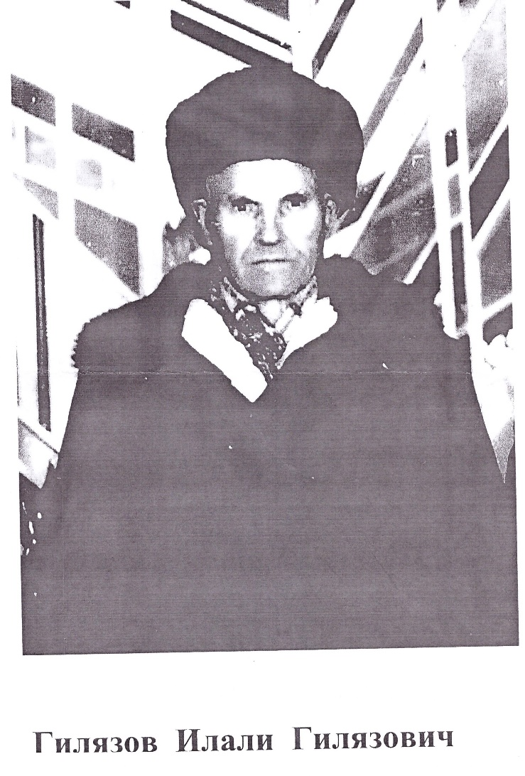
Гилязов Илали Гилязович

Slide 38
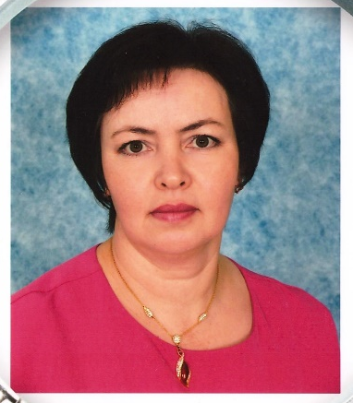
Шайдуллина Ляйсан Маликовна

Slide 39

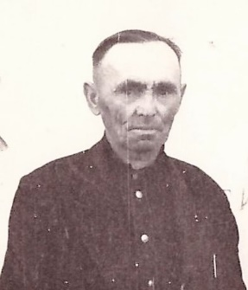
Халиуллин Миннегарай Халиуллович
12.09.1905 года рождения
Военное звание: гв. ефрейтор
Призван по мобилизации Агрызским РВК Тат.АССР 26.08.1941
Место службы: 96-й артиллерийский полк 26.08.41 – 25.11.43
140-й пушечно-артиллерийский полк 25.11.43 – 11.07.45
Награды: Орден Красной Звезды
Медаль «За боевые заслуги»
Медаль «За взятие Кенигсберга»
Медаль «За победу над Германией в Великой Отечественной войне 1941-1945 гг.»
Нагрудный знак «Гвардия»

Slide 40
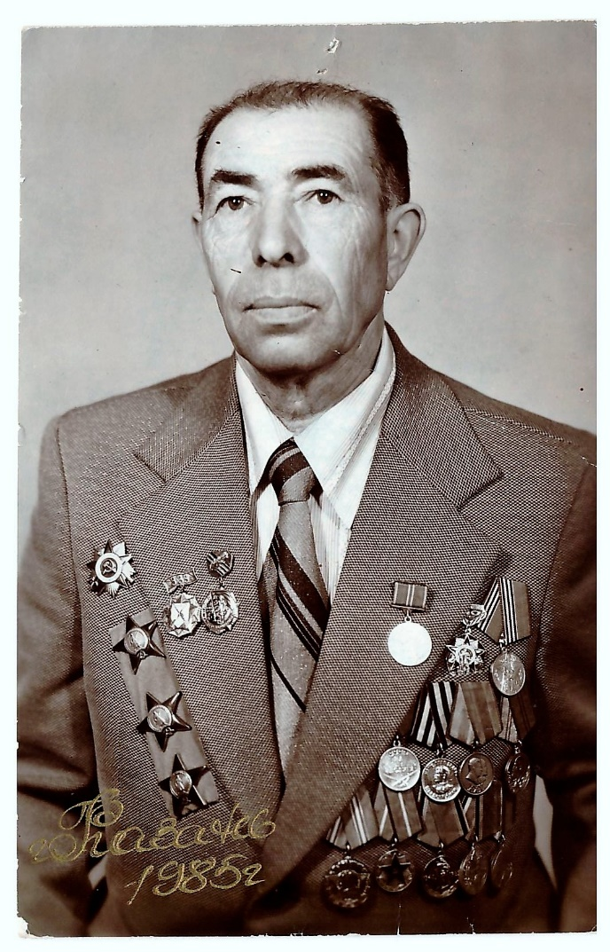
Ардаширов Мухутдин Тазетдинович
Дата рождения: 1921
Звание: капитан
Место призыва: Агрызский РВК, Татарская АССР, Агрызский р-н
Воинская часть: 847 сп 303 сд 57 А ЮЗФ
Орден Красной Звезды 303 сд 25 гв. ск 7 гв. А 2, Украинского фронта, 16.07.1943
Орден Красной Звезды 303 сд 57 А Юго-Западного фронта, 06.11.1943

Slide 41

Спасибо за Победу!

